Slide 1

JU & MI
Jugendchor & Miteinander
Konzeptvorstellung

Slide 2
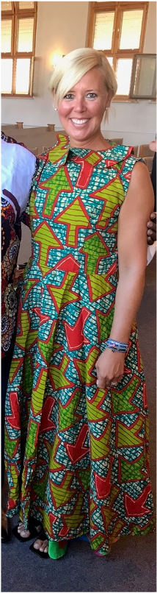
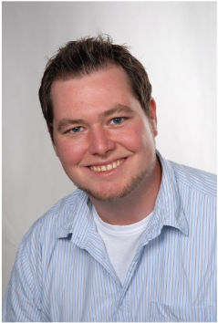
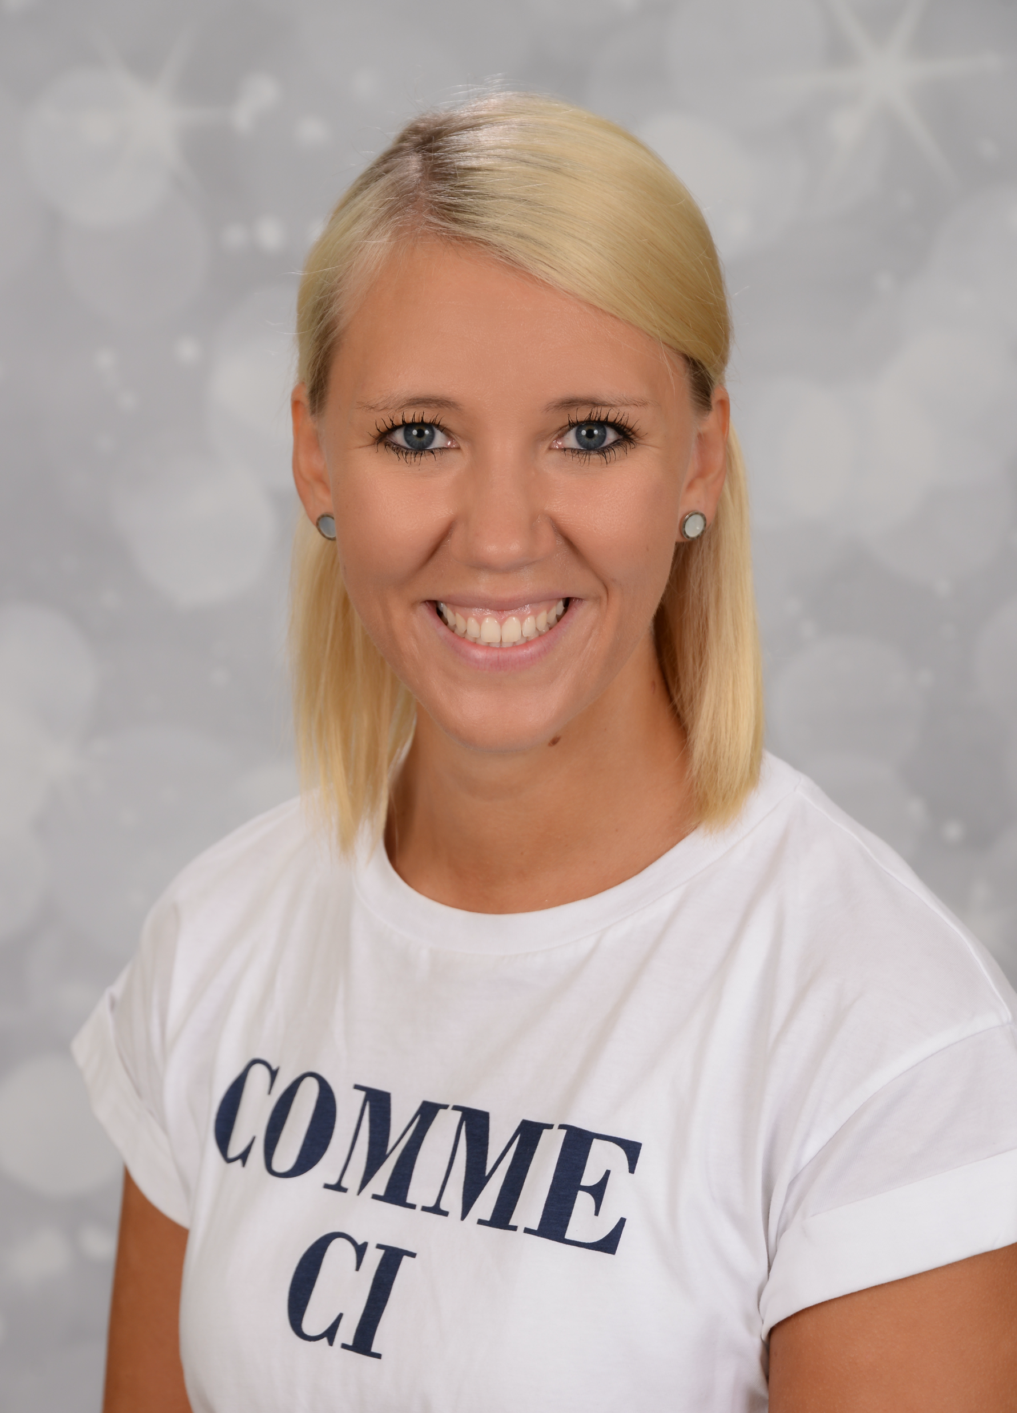
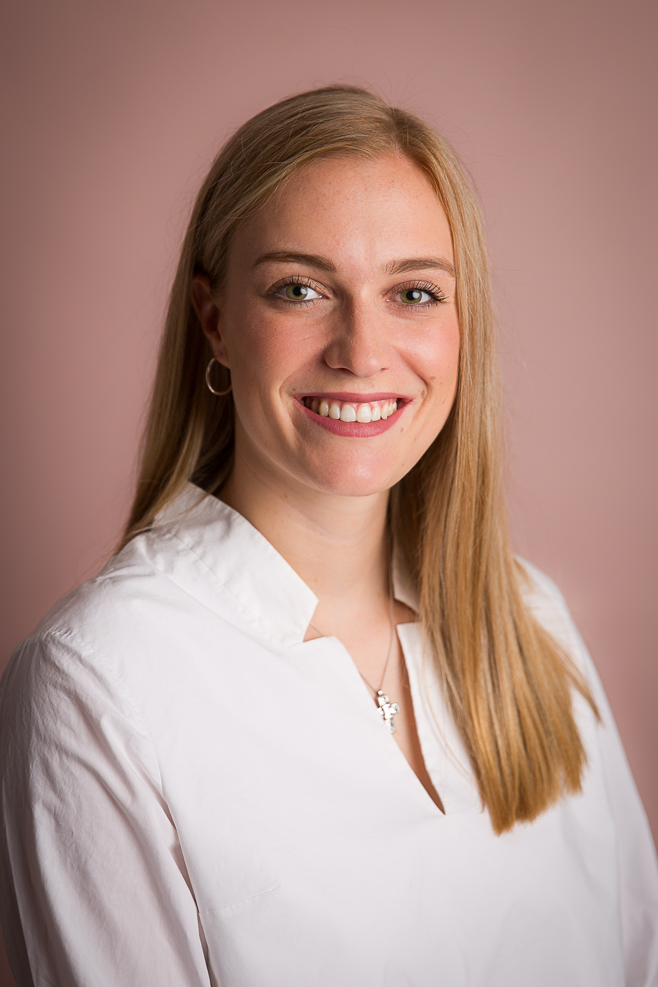
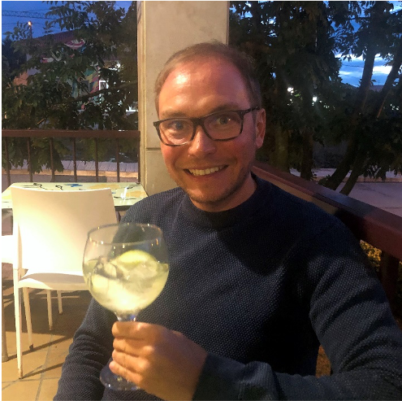
Unser Team
Musik
Musik
Organisation
PR
Technik
Jeannette
Björn
Nadine
Anica
Ali
Gemeinde Beutelsbach
38 Jahre alt
Grund- und Hauptschullehrerin in Waiblingen
Seit 14 Jahren aktiv im Bereich NAK-Musik
Geige, Bratsche, Gesang, Dirigat
Gemeinde Aichwald
41 Jahre alt
Lehrer
Spielt Klavier, Bandinstrumente, dirigieren
Gemeinde Beuelsbach
32 Jahre alt
Grundschullehrerin
Erfahrungen in der Chorleitung
singt gern im Chor, spielt Geige im Bezirksorchester, hat Klavierunterricht
Gemeinde Beutelsbach
24 Jahre alt
Arbeitet im Prozess- und Qualitätsmanagement
Erfahrung im Bereich Social Media, Homepage, Außendarstellung,…
Spielt Geige
Gemeinde Beutelsbach
43 Jahre alt
Arbeitet im Technikpräsidium der Polizei
Langjährige Erfahrung in unterschiedlichen technischen Arbeitsbereichen

Slide 3

JU: Musik
Jugendchor
Literatur
Projekte
Band
Integration
Unser Ziel
Jugendliche durch Gesang für den christlichen Glauben begeistern
Notes:
Jugendchor: Jugendliche durch Gesang für den christlichen Glauben begeistern
Literatur: Bestehendes erhalten; Neues ausprobieren; CCLI
Projekte: Denkbar sind Konzerte und Andachten im Rahmen des Kirchenjahres (Weihnachten, Ostern)
Band: Neuer und jugendlicher Klang, Sinnvoller Einsatz der Band
Integration: Bestehende Strukturen (Julia & Toni) mitaufgreifen,

Slide 4
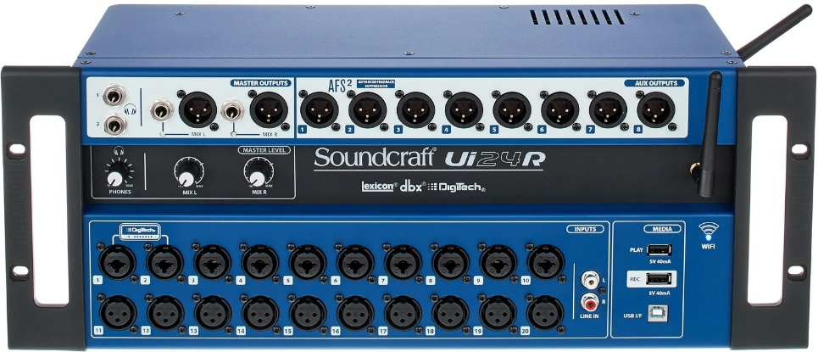
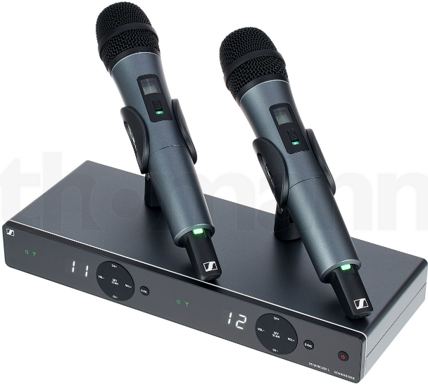
JU: Technik
Neue PA mit digitalem Mischpult, Solomikrofone, Chormikrofone, Lautsprecher
Bereit für kleine Vokalensembles
Bereit für Konzertgestaltungen / -mitwirkung
Vertrag im CCLI für Aufführungsrechte
Vertrag für Sibelius Notationssoftware
Notes:
1x Digitalmischpult für Tablets und Webinterfaces
2x 2100 Watt Aktivlautsprecher
1x 1000 Watt Monitorlautsprecher
2x Funk-Solomikrofone
4x Chormikrofone
Jede Menge Stative und Kabel für die Vernetzung
CCLI: Bestehenden Vertrag des Jugendchors fortführen. Beinhaltet Lizenzen für Noten und Streaming
Notationssoftware zur Bearbeitung und Erstellung von Noten/Partituren ist vorhanden

Slide 5


&: Außendarstellung
Eigen entworfenes Logo
Give Aways
Social Media: WhatsApp / Instagram / TikTok
T-Shirts / Polos in unseren Farben mit unserem Logo
Tourbus
Unser Ziel
Identifikation mit der NAK und dem Jugendchor JU & MI schaffen
Notes:
Wiedererkennung schaffen
Identifikation
Give Aways
Kurze Videos von Proben, Ausflügen,… um die richtige Zielgruppe zu erreichen

Slide 6



&: Tour
Konzertreisen in andere Städte, Länder und Kulturen
Erste Ideen: Bodensee, Italien, Heilbronn, Palma, Kapstadt
Tourbus
Gemeinschaft pflegen
Tolle Unterkünfte

Slide 7


MI: Zielgruppe
Jugendliche (13 – 35 Jahre)
Konfessionsunabhängig
Bezirksübergreifend
z.B. Freunde aus anderen Bezirken
Unser Start
21. Mai (Bischofsgottesdienst): Knappe, aber motivierende Vorstellung vom Team, vom ersten Projekt, evtl. kurzer Imagefilm
KickOff Veranstaltung: September, Kennenlernen der Gruppe, erstes Projekt, Motivation

Slide 8



MI: Organisation
Jugendchor als Gemeinschaft
“Miteinander”
03
Termine
Gemeinschaft pflegen
Feedbackkultur
Abendsingstunden
Probenwochenenden
Konkrete Planung
01
Soziale Interaktionen
02
Kennenlernspiele
Geistliche Impulse
Zeit und Raum: Gemeinsamer Austausch
Beisammensein im Anschluss

Slide 9


JU & MI: Sonstiges
Vorschuss an Vertrauen
Finanzen
Gutes Netzwerk
Nachwuchsaufbau
Rechtssicherheit
Planungssicherheit
Notes:
Vorschuss an Vertrauen: Vertrauen und Verantwortung delegieren
Finanzenfragen müssen bedarfsgerecht geklärt werden. Welche Mittel gibt es zum jeweiligen Projekt
Gutes Netzwerk: Mitarbeit innerbezirklicher Fachgruppen wie ÖA-Team, Musikfachberatung, in ständigem Kontakt zu Musikbeauftragte im AP-Bereich
Rechtssicherheit: (CCLI, Klärung von Streaming- und Aufführungsrechte. Wahrung des Datenschutzes)
Planungssicherheit: Projekte werden mit Verantwortlichen besprochen. Termine müssen dann eingehalten werden.

Slide 10
JU & MI
Jugendchor & Miteinander
Wir haben Lust auf ein neues Projekt –
ihr auch?

